Slide 1
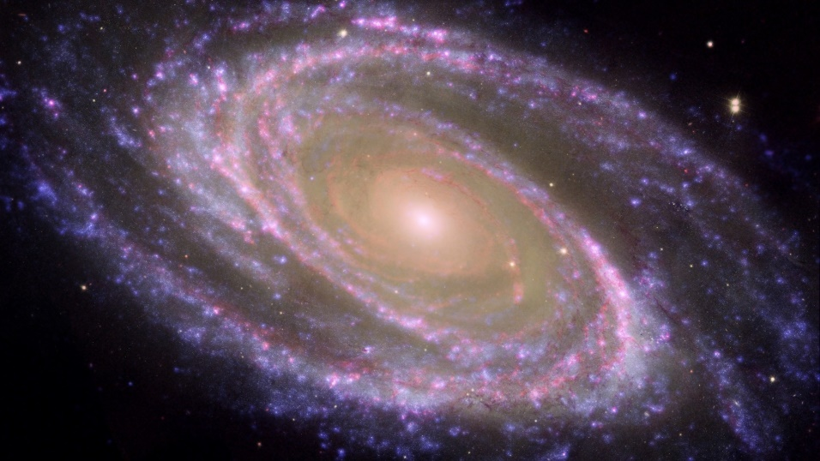
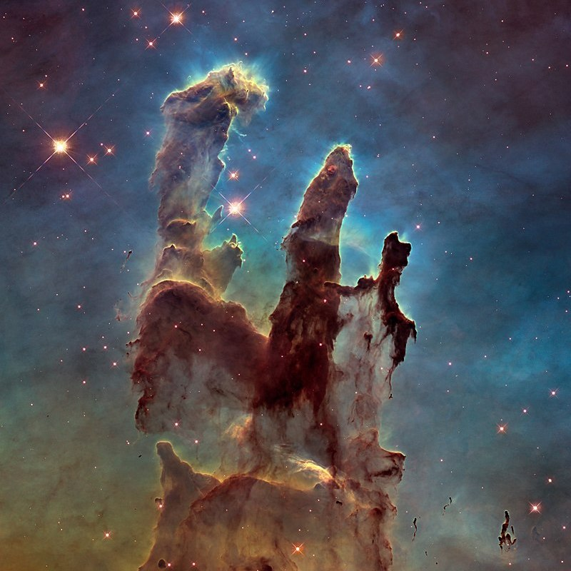
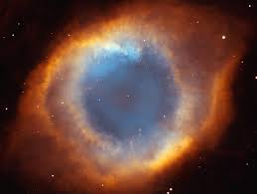
ASTROFYZIKA
© 2022+ RNDr. Čeněk Kodejška, Ph.D.

Slide 2
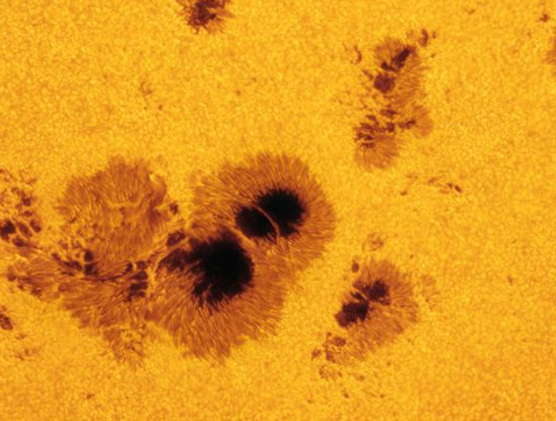
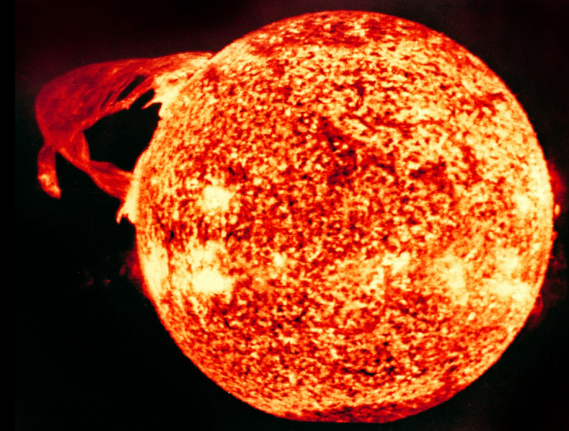
Sluneční soustava
Slunce: hvězda střední velikosti; představuje 99,9 % hmotnosti sluneční soustavy
Sluneční skvrny: chladnější místa na povrchu představující poruchu magnetického pole; první pozorování: Galileo, Kepler, Fabricius
Sluneční protuberance: výtrysk chladného plazmatu do vzdálenosti několika desítek tisíc km
Sluneční vítr: proud p⁺, e⁻, jader He s rychlostí cca 500 km/s způsobuje polární záře, magnetické bouře, poruchy energetických sítí (blackout)

Slide 3
Sluneční soustava
Planety zemského typu: Merkur, Venuše, Země, Mars; průměrná hustota: 5000 kg/m³; poloměr < R_{Z} kromě Země mají velmi slabé nebo žádné magn. pole přítomnost vody: polární čepičky(Měsíc, Mars)
Merkur (první tisíciletí př.n.l., posel bohů, řecký Hermes): stáčení perihélia o 43’’ za 100 let vysvětleno až OTR (Einstein);žádný měsíc; sondy Mariner 10 (NASA 1973-1975), Messenger (2008-2011)
Venuše (pravěk, Jitřenka, Večernice, římská bohyně lásky, řecká Afrodita): nejjasnější objekt na noční obloze; nejhustší atmosféra z CO2; sondy Věněra (SSSR 1970), Magellan (USA 1989-1994)
Mars (3.-4.tis.př.n.l., bůh války, řecký Arés); měsíce Phobos (Strach) a Deimos (Hrůza); sondy Mariner 4 (USA 1964), Mars 2 a Mars 3 (SSSR 1971), Viking (USA 1976-1982), Mars Odyssey (NASA 2001), Curiosity (NASA 2011), Perseverance (NASA 2021)

Slide 4
Sluneční soustava
Obří planety (plynní obři): průměrná hustota: 700 – 1300 kg/m³ složení atmosféry: metan, čpavek voda: Europa
Jupiter (od pravěku, 3. nejjasnější objekt, nejvyšší římský bůh nebes a hromu, řecký Zeus): Velká rudá skvrna = bouře; 79 měsíců – 1610 Galileo objevil největší: Io, Europa, Ganymedes, Kalisto; sondy Pioneer (USA 1958-1978), Voyager (USA 1977-dodnes), Galileo (USA 1989-2003), New Horizons (2007), Juice (2022-2030; rozsáhlá a silná magnetosféra
Saturn (starověk, římský bůh zemědělství, sklizně a času, řecký Kronos): 2.největší planeta; prstence; 83 měsíců (největší Titan); mag.pole jako Země; sondy Pioneer, Voyager, Cassini (NASA 2004)
Uran (starověk:hvězda, planeta 1781, řecký bůh nebes, římský Caelus): osa rotace v oběžné rovině planety ; 13 prstenců (1977); složena z ledu, kamení; excentrické mag.pole; 27 měsíců (Miranda, Ariel, Umbriel, Titania, Oberon)
Neptun (1846 vypočtena, pak pozorována, římský bůh vody a moře, řecký Poseidón): namodralá barva díky metanu; 5 prstenců; 14 měsíců (Triton)

Slide 5
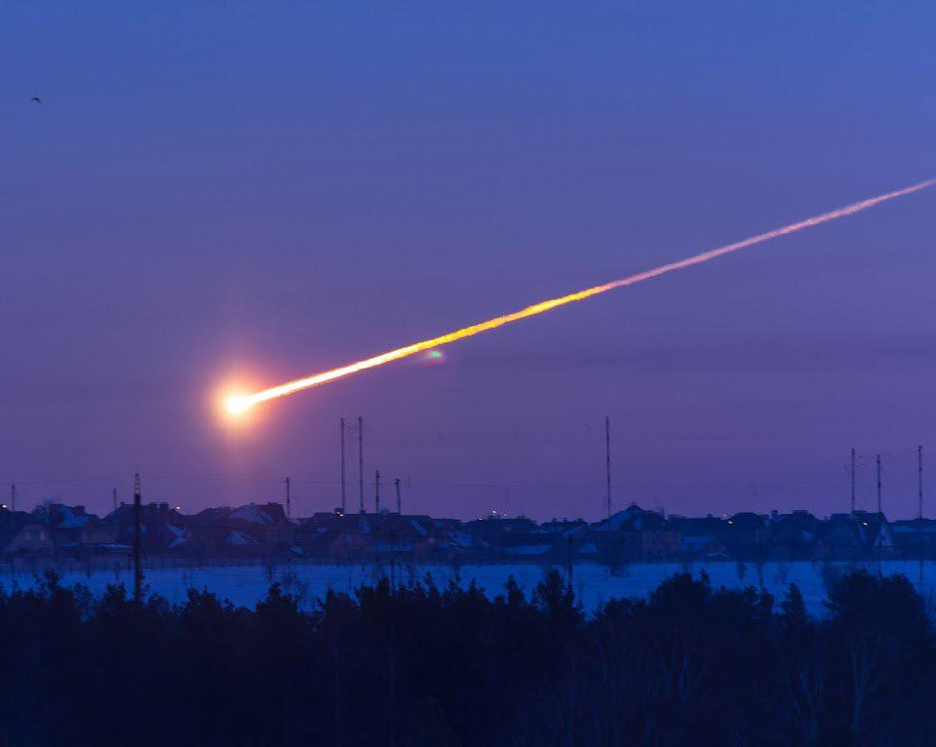
Sluneční soustava
Planetky: tělesa větší než 100 m; 1801 Ceres
planetky mezi Marsem a Jupiterem
Meteoroid: tělesa menší než 100 m Meteor – optický úkaz po vstupu meteoroidu do atmosféry Meteorit – objekt dopadlý na zem
Trpasličí planety: od 2006 Ceres, Eris, Pluto Pluto (objeven 1930, od 2006 planetka) – 5 měsíců (Cháron 1978, Nyx a Hydra 2005, Kerberos 2011, Styx 2012);

Slide 6
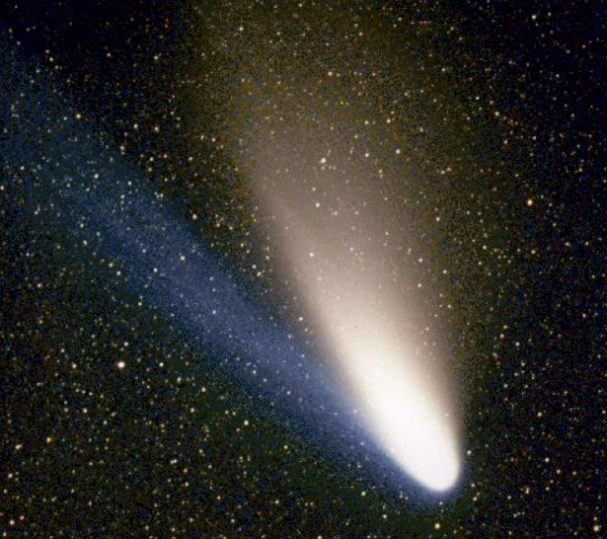
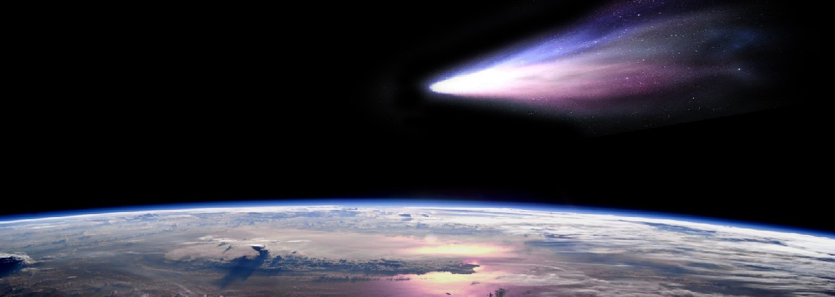
Sluneční soustava
Komety: tělesa obíhající kolem Slunce po velmi protáhlých eliptických trajektoriích složení: led a prach koma – plynný obal kolem jádra komety chvost – směr od Slunce
Trajektorie ovlivněná hlavně Jupiterem
Hale-Boppova kometa (1995-7, návrat 4380) nejjasnější kometa posledních století
Halleyova kometa (perioda 75-76 let) Čína 240 př.n.l. 1986, 2061, 2134 J.Seifert – sbírka básní J. Nohavica

Slide 7
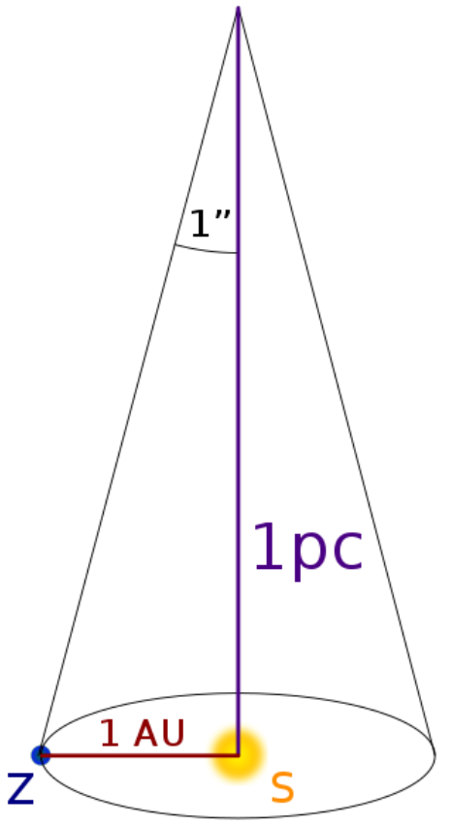
Základní údaje o hvězdách
Vzdálenosti hvězd 1 parsek – vzdálenost, ze které je vidět 1 AU pod úhlem 1’’ roční paralaxa – π úhel, pod kterým vidíme z hvězdy úsečku 1 AU paralaxy všech hvězd jsou menší než 1’’ Př. Nejbližší * Proxima Centauri π = 0,763 ’’
$1 pc=3,086∙10^{16}m$
Světelný rok – ly $$1 ly=9,46∙10^{15}m \\ 1 pc=3,26 ly$$
π

Slide 8
Základní údaje o hvězdách
Hmotnosti hvězd – 0,01$M_{S}−100$ $M_{S}$ dvojhvězdy – obíhající kolem společného hmotného středu ve vzájemné vzdálenosti r s oběžnou dobou T $M_{1}+M_{2}=\frac{4π^{2}}{κ}∙\frac{r^{3}}{T^{2}}$
Střední hustota Slunce: $M_{S}=1,99∙10^{30}kg$ $R_{S}=6,96∙10^{8}m$ $ρ_{S}=1410 kg∙m^{−3}$ $T_{povrch}=5770 K$ $T_{nitro}=20 000 000 K$ $p_{S}=10^{14} Pa$ (nitro)

Slide 9
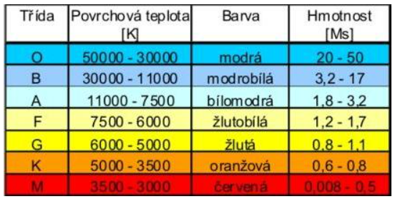
Základní údaje o hvězdách
Hvězdná magnituda – svítivost hvězdy
Spektra hvězd spektrální třídy – O (20 000 K), B, A, F, G, K, M (2000 K) ze spektra lze určit: povrchovou teplotu *, chemické složení, relativní zastoupení jednotlivých prvků, magnetické pole z Dopplerova posunu: rychlost vzdalování/přibližování *

Slide 10
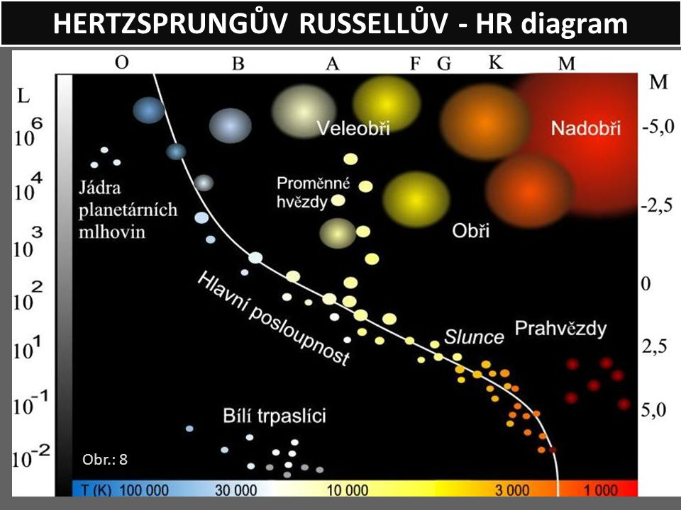
Základní údaje o hvězdách
Zdroj energie hvězd – jaderné reakce většina *: 75 % H2, 20 % He, 5% těžší prvky
Proton-protonový řetězec: slučování protonů na jádra hélia
CNO cyklus – hmotnější hvězdy
Stavový diagram hvězd – Hertzsprungův-Russelův diagram

Slide 11
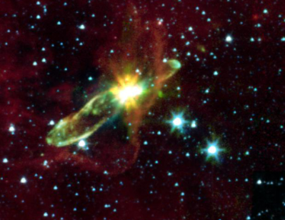
Vývoj hvězd
Protohvězda vzniká gravitačním smrštěním mezihvězdného plynu (H a He) a prachu; v centru narůstá teplota a tlak; začnou probíhat jaderné reakce
Sloupy stvoření – Orlí mlhovina M16 - 3 útvary z hustého plynu a prachu ležící na JV okraji mlhoviny - vysoké 1 ly, vzdálené 7000 ly - obsahuje mladou otevřenou hvězdokupu s hvězdami na počátku svého vývoje - Spitzerův dalekohled v roce 2007 odhalil zničení sloupů rázovou vlnou z výbuchu supernovy před 6000 lety - nová podoba M16 bude na Zemi vidět až za 1000 let

Slide 12
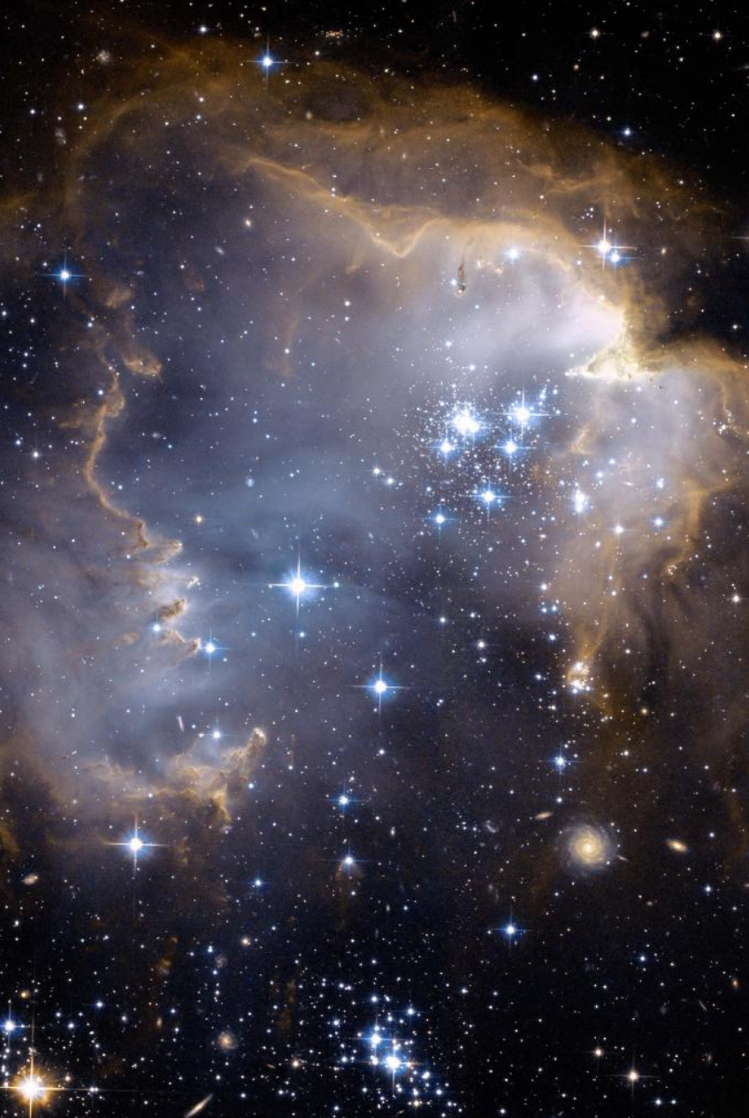
Vývoj hvězd
Hvězda hlavní posloupnosti čím větší hmotnost *, tím rychlejší vývoj i poloha na hlavní p-ti spotřeba 10 % vodíku za 10¹⁰ let (Slunce) až 10⁶ let (těžké *) největší *: 500 M_{S} ve Spitzerově temné mlhovině 11000 ly

Slide 13
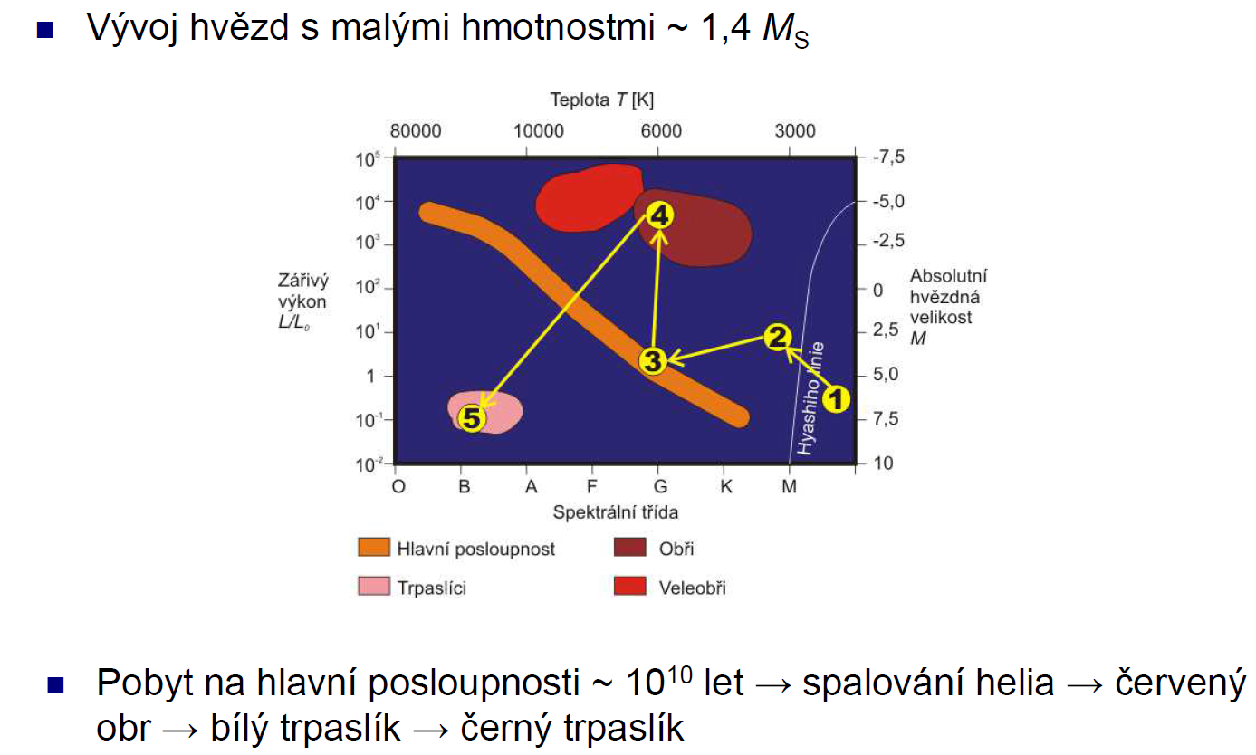
Vývoj hvězd

Slide 14
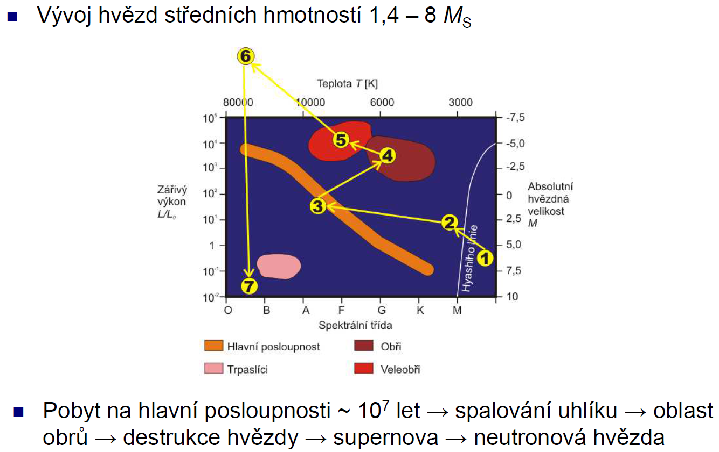
Vývoj hvězd

Slide 15
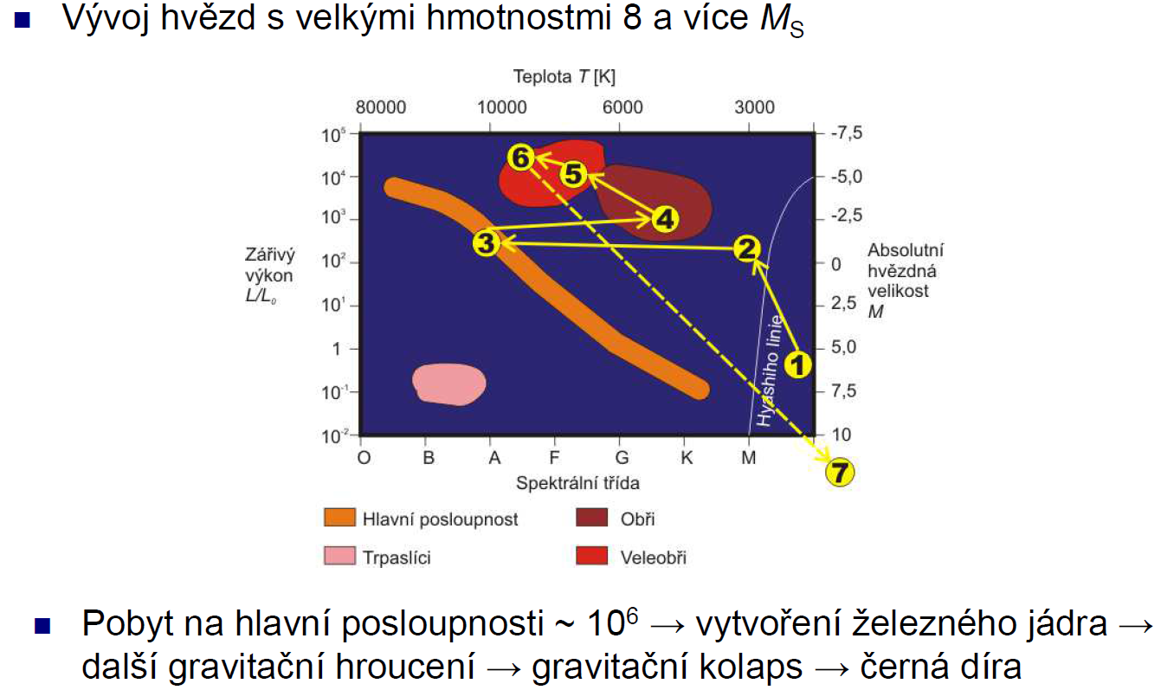
Vývoj hvězd

Slide 16
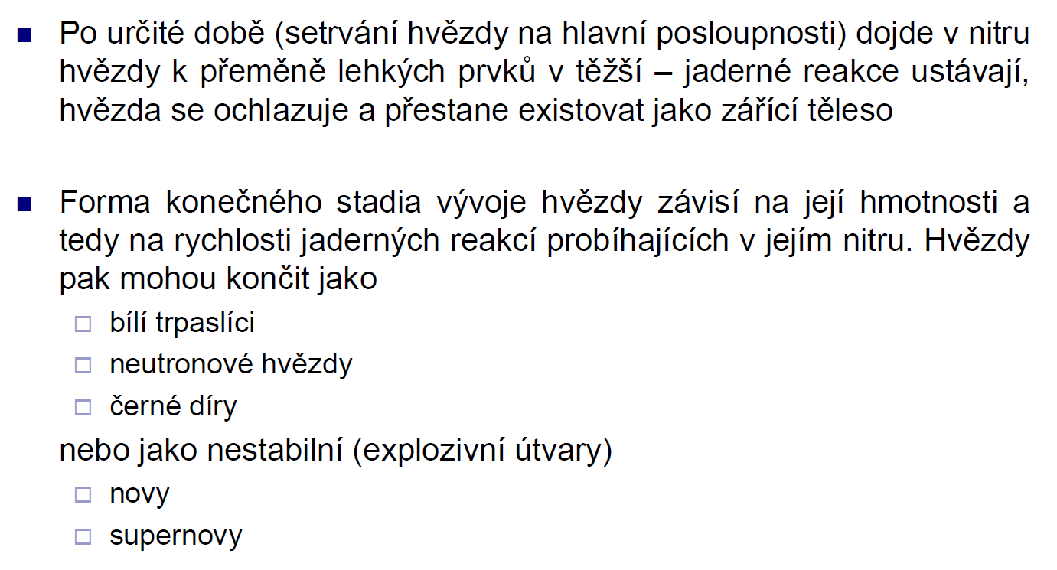
Konečná stádia vývoje hvězd

Slide 17
Bílí trpaslící

Slide 18
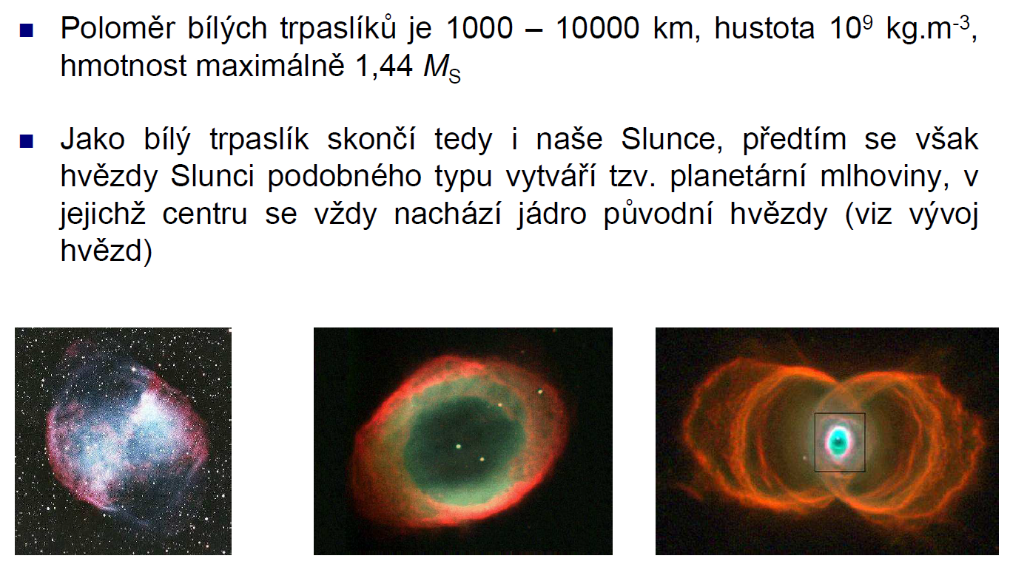
Bílí trpaslící

Slide 19
Neutronové hvězdy

Slide 20
Neutronové hvězdy

Slide 21
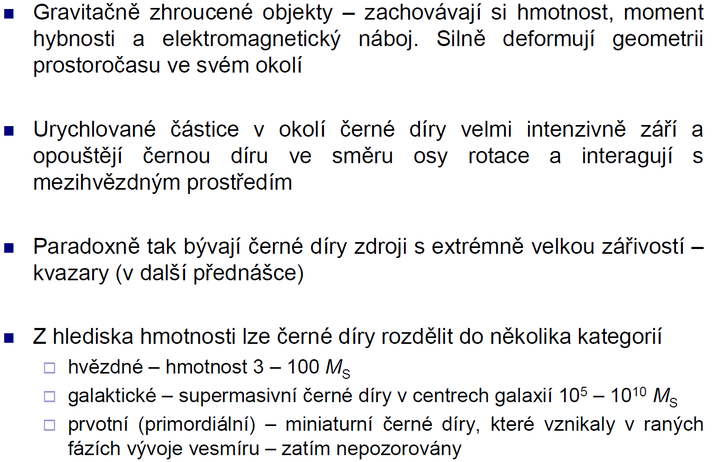
Černé díry

Slide 22
Černé díry

Slide 23
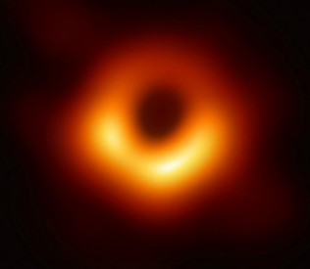
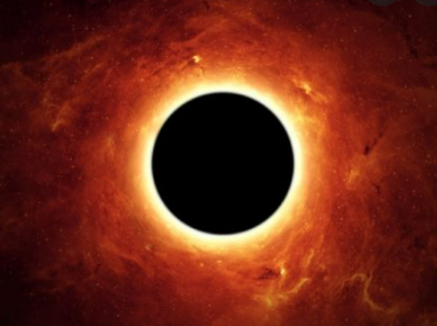
Černé díry
10.4.2019 první snímek černé díry
Černá díra Holm 15A o hmotnosti 40 miliard Sluncí

Slide 24
Novy

Slide 25
Supernovy

Slide 26
Supernovy

Slide 27
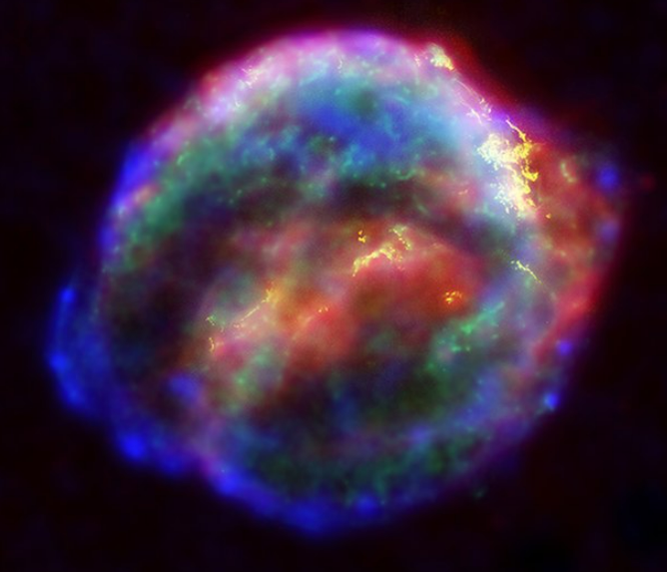
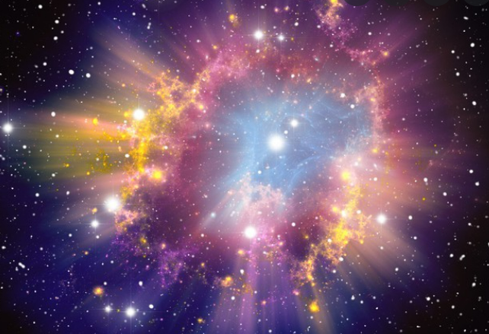
Supernovy

Slide 28
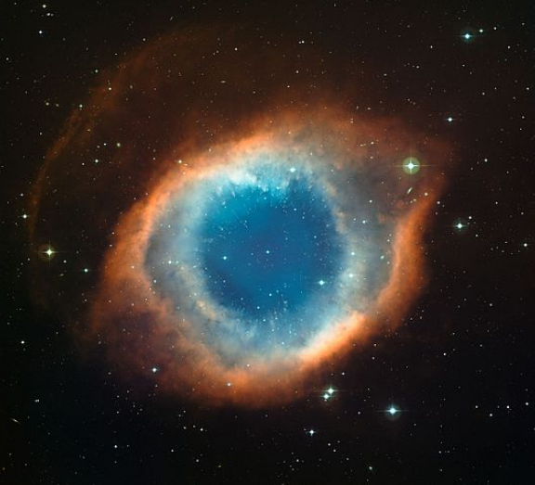
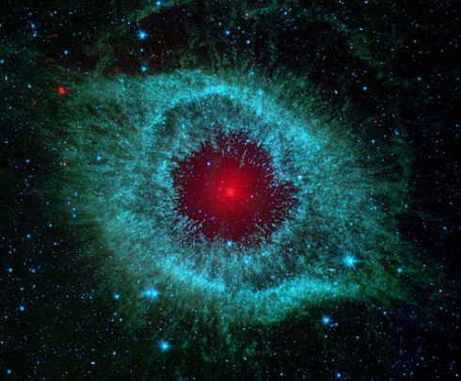
Planetární mlhovina Helix – Boží oko
Objevena 1824 v souhvězdí Vodnáře
V centru bílý trpaslík
Vznikla po výbuchu supernovy
HST 2004
Infra oblast Spitzerův dalekohled

Slide 29
Červení trpaslíci

Slide 30
Hnědí trpaslíci

Slide 31
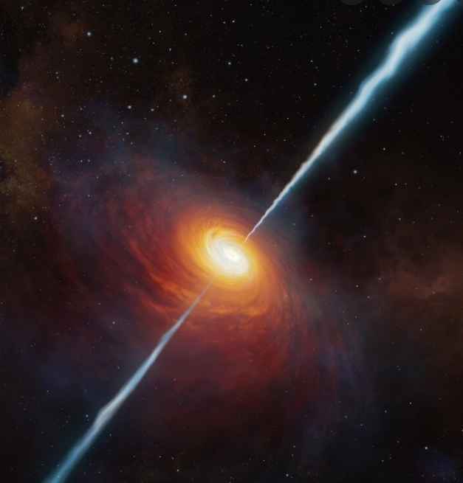
Kvasary
QUASi-stellAR radio sources
Výrazný rudý posuv spektra
Aktivní jádra starých galaxií v jejichž středu je super masivní černá díra
Objekty z rané fáze vesmíru
Zářivý výkon: desítky biliónů sluncí = 50 nejjasnější galaxie
Jet – výtrysk hmoty rychlostí 10 000 km/s s délkou několik Mpc
Nejbližší: 240 Mpc
Nejvzdálenější: 5500 Mpc
Dnes pozorujeme neexist.obj.
JET
Supermasivní černá díra
Akreační disk

Slide 32
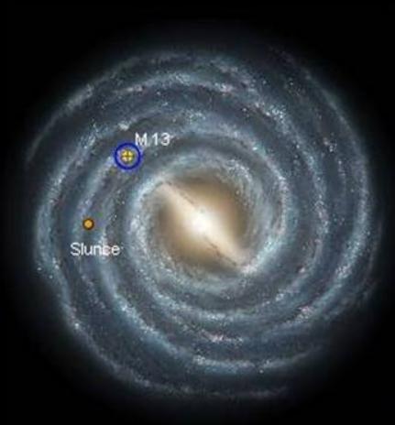
Struktura a vývoj vesmíru
Kosmologie vědní disciplína zabývající se fyzikálními vlastnostmi vesmíru jako celku a vývojem vesmíru
Galaxie - soustava hvězd včetně Mléčné dráhy - obsahuje asi 100-400 miliard * - spirální galaxie s příčkou - průměr: 150-200 tisíc ly - v centru G supermasivní černá díra Sagittarius A*
Sluneční soustava – 26000 ly od centra, na vnitřním okraji spirálního ramene Orionu

Slide 33
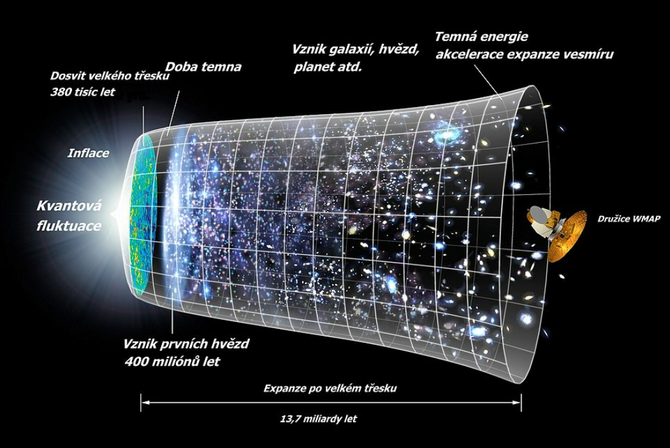
Struktura a vývoj vesmíru

Slide 34
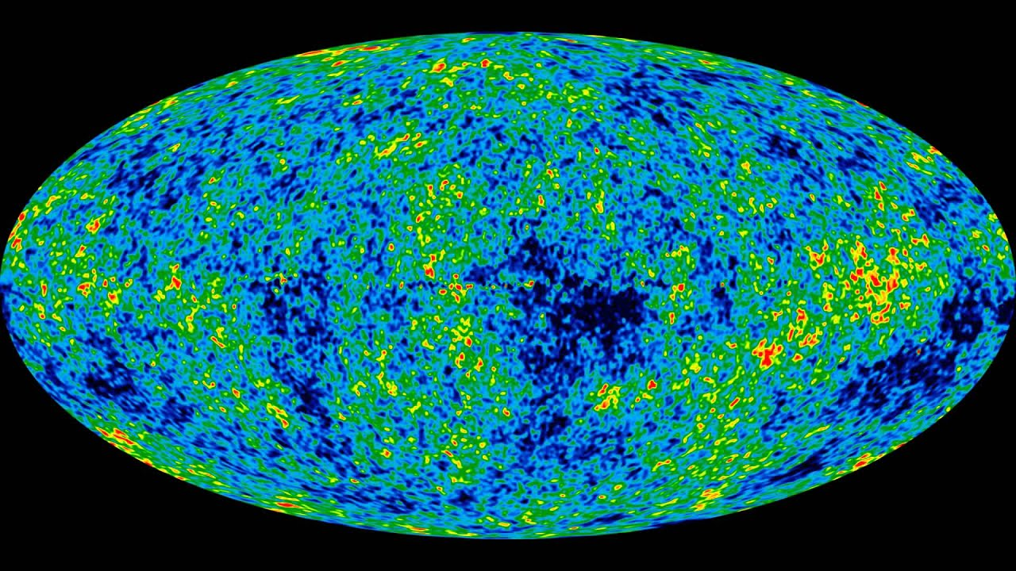
Struktura a vývoj vesmíru
Reliktní záření - rádiové záření z raných dob vesmíru - dokládá homogennost a izotropii vesmíru - teplota 2,7 K - objev v roce 1965 Arno A. Penzias a Robert W. Wilson
Kosmologický princip vesmír je homogenní a izotropní krychle o straně 100-500 Mpc obsahuje cca stejný počet galaxií

Slide 35
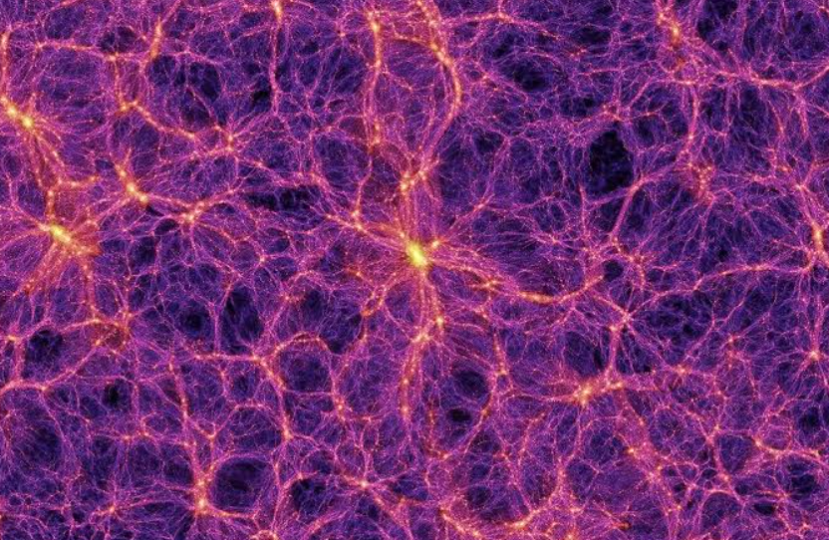
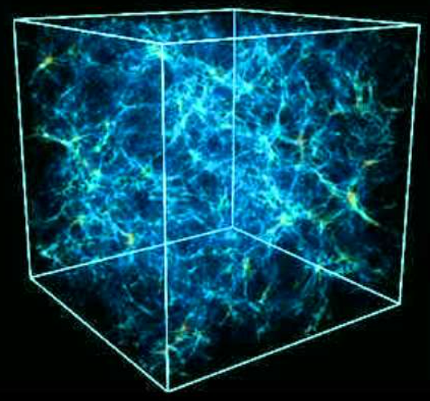
Struktura a vývoj vesmíru
Large-scale structure of the Universe

Slide 36
Rozpínání vesmíru
Hubbleův vztah (od 2018 Hubbleův-Lemaîterův zákon) rychlost vzdalování galaxií je přímo úměrná jejich vzdálenosti
$$v=Hr$$
Hubbleova konstanta: $H=\left(74,0±1,4\right)$ km/s/Mpc 1929 na základě měření rychlosti vzdalování spirálních galaxií pomocí měření rudého posuvu spektrálních čar
Stáří vesmíru dané převrácenou hodnotou Hubbleovy konstanty $\text{13,799 ± 0,021 }\text{miliardy} \text{let}$

Slide 37
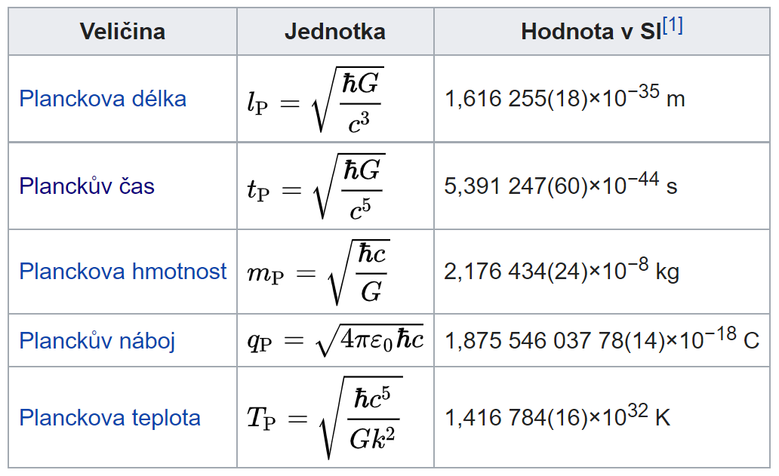
Vlastnosti vesmíru
Standardní kosmologický model rozpínání vesmíru ze singularity nazvané „Big Bang“
Planckovy jednotky

Slide 38
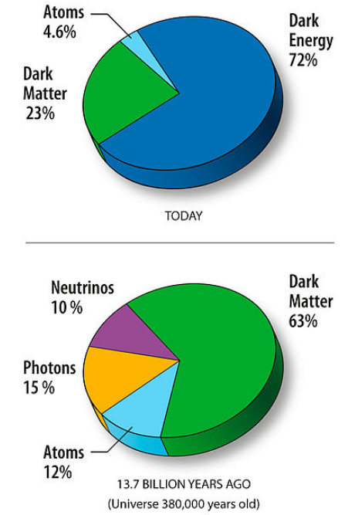
Vlastnosti vesmíru
Období inflace po BB nastala 10⁻³⁶ s až 10⁻³² po BB, vesmír se exponenciálně rozpínal důsledkem je dnešní velká homogenita vesmíru
Temná energie - způsobuje současné zrychlení rozpínání - objeveno při měření rudého posuvu ve spektrech vzdálených supernov - podstata neznámá
Temná hmota skrytá hmota působící gravitačně na ostatní objekty možný vliv na polarizaci reliktního záření zpomaluje expanzi vesmíru
Průměr vesmíru: 8,80×10²⁶ m
Hustota: 9,9×10⁻³⁰ g/cm³ – ve 4 m³ 1 atom H2

Slide 39
Vlastnosti vesmíru
Hmota vs. antihmota více hmoty než antihmoty –
Nulový elektrický náboj – gravitace má dominantní postavení
Nemá souhrnnou hybnost či moment hybnosti
Časoprostorové kontinuum – 3 prostorové rozměry, 1 časový prostor se zdá být plochý – Euklidovská geometrie platí s velkou přesností v celém vesmíru
4 základní interakce – gravitační (převládá), elektromagnetická, silná a slabá jaderná (zanedbatelné)
Teorie multivesmírů oddělená časoprostorová kontinua, která mají odlišné fyzikální zákony, fyzikální konstanty, a možná dokonce i jiný počet dimenzí nebo i odlišnou topologii
Topologie – tvar vesmíru není zatím znám

Slide 40
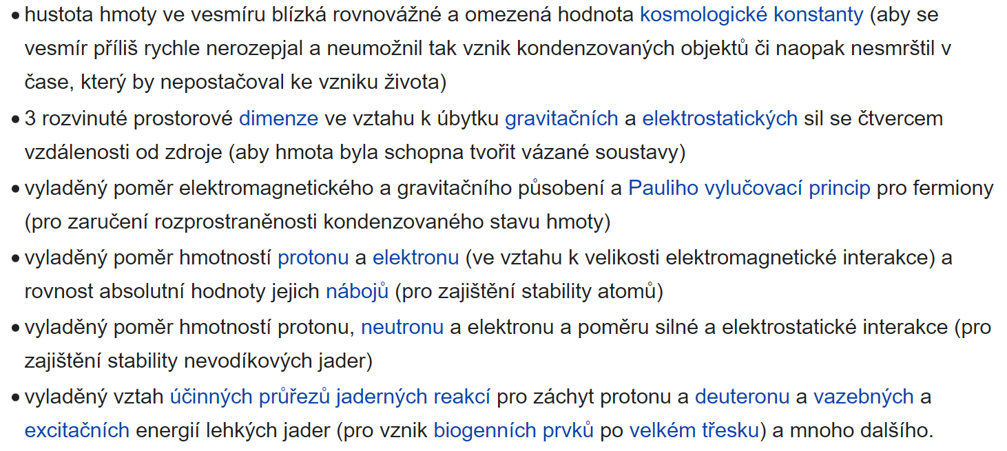
Antropický princip
Antropický princip hodnoty základních fyzikálních konstant se nacházejí v takových rozmezích, které umožňují vznik inteligentního života

